Slide 1


République Algérienne Démocratique et Populaire
Ministère de l’Enseignement Supérieur
et de la Recherche Scientifique
Centre universitaire de Bordj Bou Arreridj
Institut Mathématique & Informatique
Département Informatique
Option: Système d’information Avancés
Thème
Ad-hoc On-demand Distance Vector with Stability
Function of link(AODV_FS)
Proposé par :
M. Moussaoui Ali
Présenté par :
Zouache Mohssin
Benidder Abdelhalim
Promotion2009-2010

Slide 2


Plan de l’Exposé
Introduction
Réseau mobile Ad Hoc
Problématique
Travaux antérieurs
Contribution
Simulation et résultat
Conclusion et perspectives

Slide 3
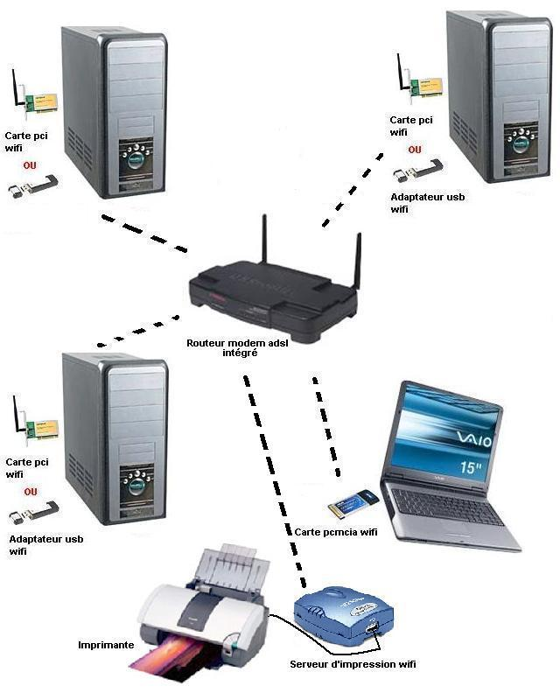
Introduction
Réseaux mobile
Notes:
Un réseau mobile est un réseau sans fil composé de sites mobiles( les ordinateurs portables, téléphone…..etc.) et qui permet au utilisateurs d'accéder à l'information indépendamment de leurs positions géographiques. Les réseaux mobiles

Slide 4
Introduction
Classes des réseaux mobiles
Réseaux Mobiles
Sans infrastructure (MANET)
Avec infrastructure
Réseau mobile Ad Hoc
GSM, GPRS, UMTS…….
Notes:
On peut distinguer deux modes de communication dans un réseau sans fil Avec infrastructure et Sans infrastructure (MANET) , Dans le premier cas, toute transmission de données doit passer par un point fixe (nommé point d'accès) Dans le deuxième mode de communication, chaque mobile du réseau a la possibilité de communiquer directement avec tous ses voisins Il n‟y a aucune infrastructure fixe

Slide 5


Avec infrastructure
Entités fixes
  Stations de base
Unité mobile.
Porté de communication
Station de base
Réseau Statique
(Filaire)
Unité mobile
Porté de communication
Notes:
A chaque station de base correspond une cellule (zone géographiquement limitée) à partir de laquelle des unités mobiles peuvent émettre et recevoir des messages. Alors que les sites fixes sont interconnectés entre eux à travers un réseau de communication filaire
Dans ce modèle, une unité mobile ne peut être, à un instant donné, directement connectée qu'à une seule station de base. Elle peut communiquer avec les autres sites à travers la station à laquelle elle est directement rattachée.

Slide 6

Les réseaux mobiles Ad Hoc
Réseau mobile AD Hoc
( Mobil Ad hoc Network)
Applications des réseaux Ad Hoc:
Applications militaires.
Missions de sauvetage.
Enseignement à distance.
Mission d’exploration.
6
Unité mobile
7
1
5
3
Porté de communication
2
4
Lien de communication
Notes:
Définition:
Les réseaux ad hoc sont formés dynamiquement par des stations mobiles (nœuds) qui permettant d’échange de données informatiques sans utiliser d’infrastructure existante, donc les nœuds sont déplacé d’une manière libre et ne requiert l’intervention d’aucun administrateur, que ce soit pour sa configuration ou pour sa gestion.

Slide 7

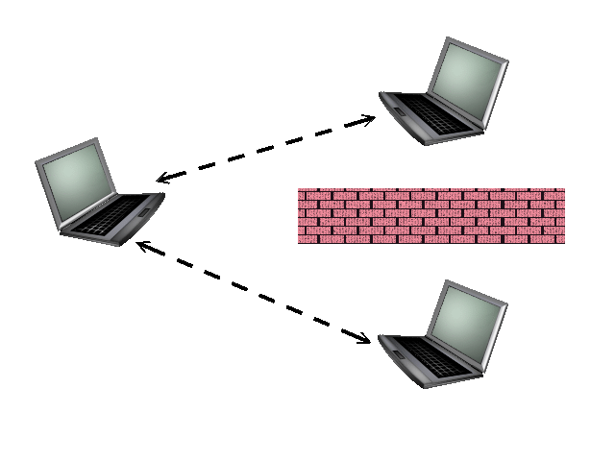

Caractéristiques des réseaux Ad Hoc
Absence d'infrastructure.
Topologie dynamique.
Bande passante limitée.
Contraintes d'énergie.
Nœuds cachés.
Absence d’infrastructure ou d’administration centralisée.
Nœuds responsable de la gestion et maintenance du réseau.
Changement imprévisible de la topologie.
Obstacle ➔ pas de propagation d’ondes.
Les mécanismes d’accès au canal
➔ collision au niveau du nœud intermédiaire.
Medium de communication partagé.
Bande passante réservé à un hôte soit limitée.
Sources d’énergies autonomes.

Slide 8

Les protocoles de routage
Le terme routage désigne l’ensemble des mécanismes mis en œuvre dans un réseau pour déterminer les routes qui vont acheminer les paquets d’un terminal émetteur à un terminal récepteur
Source
Destination

Slide 9
Les protocoles de routage
Routage
Multipoint
Routage point à point
Diffusion
Hiérarchique
plat
Sélection des voisins
Partitionnement
Orientés topologie
Orientés destination
OLSR
ZRP
GCSR
CBRP
HSR
Proactif
Réactif
Proactif
Réactif
DSR
Protocoles RFC au niveau de l’IETF
DSDV
WRP
GSR
FSR
TBRPF
AODV
TORA
ABR
Notes:
Les protocoles de routage dédiés aux réseaux ad hoc peuvent être caractérisés par leur mode de communication( multipoint, point a pont , diffusion), leur architecture (plate ou hiérarchique),ainsi par leur catégorie (protocoles proactifs, réactifs ou hybrides).

Slide 10
Qualité de service
Définition
Ensemble des effets portant sur les performances d’un service de communication et qui
détermine le degré de satisfaction d’un utilisateur de ce même service.
Les métriques de QoS
Métriques
QoS
Délai
Bande passante (Débit)
Variance de délai
Perte de paquet

Slide 11
Problématique
Quel est le chemin le plus stable ???
La topologie change rapidement :
    Plusieurs Chemins sont possible entre toutes paires communicantes
    Le nombre des paquets perdus est considérable
Autrement : Classifié les routes en terme de route sable et durable avec la minimisation des paquets perdus.
Source
Destination
Notes:
Dans les réseaux mobiles ad hoc, La topologie du réseau peut changer à tout moment, elle est donc dynamique et imprévisible ce qui fait que la déconnexion des unités soit très fréquente.

Slide 12

Travaux antérieurs
Protocole AODV
5
2
RREQ
9
RREQ
RREQ
RREQ
IDSRC : Nœud_1
IDDEST : Nœud_10
NSEQ : 0
Hop Count : 0
Source
RREP
Hop Count: 2
Stable_Route : 1,3,6,10
Destination
1
RREQ
RREQ
RREQ
6
RREQ
RREQ
3
RREP
10
RREP
RREQ
RREQ
RREP
7
RREQ
4
RREQ
11
8
RREQ
RREQ
Notes:
Explication de procédure
Dans le protocole AODV, l’établissement d’itinéraire se fait sur demande. Chaque nœud demandeur lance une requête de recherche d’itinéraire par la diffusion du message RREQ (route request) à ses voisins.
-Le protocole de routage AODV fait un choix entre les itinéraires en termes de Hop Count (minimum), donc le nombre des nœuds intermédiaire entre la source et la destination (ou le nombre de saut) est le plus minimum.
la route qui à la valeur minimale de hop count est choisie . Est choisie
C’est un choix très importent mais ce n’est pas le meilleure pour choisi des liens stables et durables.

Slide 13
Travaux antérieures
Protocole AOMDV
Le protocole de routage (On-Demand Multipath Vector Routing in
Ad Hoc Networks) est basé sur le protocole AODV.
L’objectif primaire du AOMDV est de fournir une tolérance efficace aux fautes, dans le sens où le rétablissement en cas d’échec d’une route est plus rapide.
Une nouvelle découverte de route est nécessaire uniquement lorsqu’aucune des routes précédemment établies n’est valide. Ceci
réduit considérablement les latences et la surcharge de la procédure de découverte.

Slide 14
Contribution
Stabilité d’itinéraire
Un chemin stable (durable) est un chemin constitué uniquement des liens stables.
Installation d’itinéraire en utilisant la notion des chemins stables
Solution du problème
Zone 1 : [P₀ , P₁ ]
Zone 2 : [P₁ , P₂ ]
Zone 3 : [P₂ , P₃ ]
Zone 4 : [P₃ , P₄ ]
Zone n : [P_{n-1} , P_{n} ]
les zones de propagation du signal
Notes:
La surface de propagation du signal est divisée dans notre proposition en zone Z1,
Z2,…, Zn (Figure IV.1). Chaque zone Zi est délimitée par l‟intervalle [Pmin, Pmax], Pmin et
Pmax qui sont des puissances de réception de signal (Pmin<< Pmax).

Slide 15


Contribution
Calcule de fonction du stabilité FS
Les concepts qui peuvent affecter la valeur de stabilité d’un lien.
La vitesse de mouvement de mobile Vm = Nb_Zone_Franchis / Fenêtre_Temps.
Le nombre de message Hello reçus Nb_Hello_{AB}
La dernière zone où le mobile B est observé est représenté par Zone_Locale
Donc :
La fonction de stabilité de lien est calculée comme suit :
FS(L_{i,j})= NB_Hello_{ij} / Vm _{j}
A
B
Hello
Notes:
- Pour permettant à AODV le choix d’un itinéraire stable, de longue durée de vie, il va falloir impérativement changer les mécanismes de choix de AODV. Nous proposant une idée pour choisir les itinéraires qui restant en état cohérente, pendant une duré très long.

Slide 16
Contribution
Etablissement d’itinéraire
Format du paquet RREQ:
Le champ FS_Minimale prend toujours la valeur minimale de FS au cours de la procédure de découverte de route.
Notes:
nous avons ajouté dans le paquet de demande d‘ itinéraire RREQ un nouveau champ FS_Minimale

Slide 17
Contribution
Etablissement d’itinéraire
Format du paquet RREP:
Le champ FS_Minimale contient la valeur minimale de la fonction de stabilité de lien de l’itinéraire.
Notes:
Même chose avec le paquet de réponse RREP

Slide 18
Contribution
5
2
RREQ
9
RREQ
FS=0
FS=2
RREQ
IDSRC : Nœud_1
IDDEST : Nœud_10
NSEQ : 0
FS_Minimale : Nil
Source
FS=4
FS=10
RREP
FS_Minimale : 5
Stable_Route : 1,4,8,11,10
Destination
1
RREQ
RREQ
RREQ
6
RREQ
3
RREQ
10
RREQ
RREQ
RREP
FS=4
FS=9
FS=6
FS=3
FS=4
FS=7
FS=8
RREQ
RREQ
7
FS=11
4
RREP
RREQ
FS=5
FS=10
11
RREP
8
RREQ
RREP
RREQ
Notes:
*Dans notre proposition, l’établissement d’itinéraire se fait sur demande. Chaque nœud demandeur lance une recherche d’itinéraire par la diffusion du message RREQ à ses voisins.
*L’état d’un lien est représenté par sa valeur du FS. Si la valeur du FS est égale à 0, le paquet RREQ est détruit sans aucun traitement (exemple: nœud 5)
*dans le cas ou le nœud intermédiaire n’a pas d’itinéraire vers la destination, il enregistre le chemin inverse vers la source et mis à jour la valeur du champ FS_Minimale par la valeur minimale entre la valeur enregistrer dans ce champ et l’autre qui se trouve dans sa table de routage est rediffusé Le paquet RREQ
*Si le paquet RREQ atteindre la destination ; cette dernière extrait le contenu du champ FS_Minimale qui est la valeur minimale de FS de l’itinéraire. Elle l’insère dans le paquet RREP et elle l’envoie à la source.
*Après la réception des paquets RREPs par la source la route qui à la valeur maximum de FS_Minimale . Est choisie

Slide 19
Simulation et résultat
Environnement de simulation
Environnement
OPNET 14.0
Écrit en C et C ++
Plate forme
Windows XP
Programmation des protocoles
Définition des paramètres de simulation

Slide 20
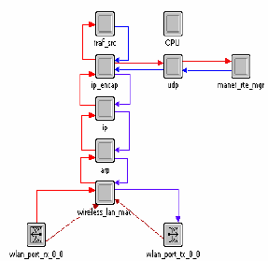
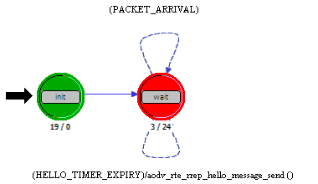
Simulation et résultat
- Modèle nœud
- Modèle Processus
Notes:
*L’objet prédéfini d’OPNET ou le nœud dont lequel nous avons modifié sa couche réseau est le « Manet Station » .
*Le modèle processus de notre proposition, est présenté sous forme de diagramme d'état-transition contenant deux états
Etat Init : Pour initialiser l’état et les paramètres (valeurs des variables) du nœud
Etat wait : Cet état contient deux transitions vers lui-même
PACKET_ARRIVAL : la condition pour exécuter cette transition est l’arrivée d’un paquet de données ou de contrôle. L’exécution de cette transition fait appel à la fonction My_Proposition_Packet_Arrival () que nous avons défini pour traiter le paquet reçu.

Slide 21
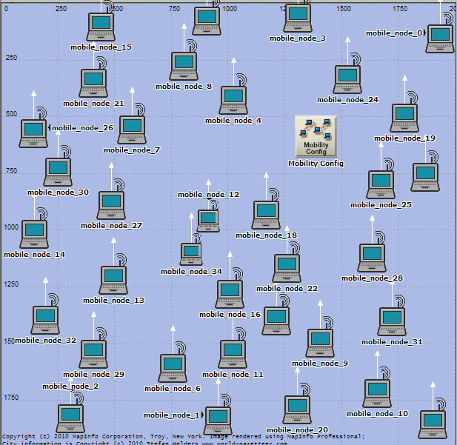
Simulation et résultat
Modèle de réseau
Le modèle réseau que nous avons conçu pour simuler et évaluer notre proposition se compose de 35 nœuds placer aléatoirement dans une zone de simulation de 2000 M sur 2000 M. Le modèle de mobilité que nous avons choisi est le modèle RWP (Random Waypoint), avec la vitesse des mobiles variées entre 0 et 25m/s, et le temps de pause est de 5secondes. Le durée de simulation est variée entre 25 et 30 minutes.

Slide 22
Simulation et résultat
Métriques de performance
  Le taux de perte de paquets
    Totale de route erreurs envoyées
    Le trafique de routage reçu
Notes:
Explication des métrique:
Les résultats de l’évaluation des performances de notre proposition, sont présentés sous forme de graphes, fourni par l’OPNET.
Nous avons choisies Les métrique suivant:….
- Une étude comparative de performances du protocole développé avec celles du protocole de routage AODV , est formulée.

Slide 23
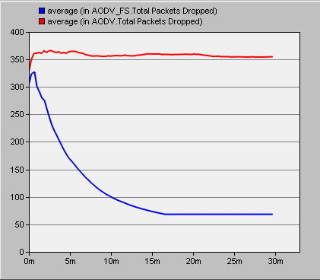
Simulation et résultat
  Total de paquets perdu
Notes:
La figure illustre le taux de paquet perdu dans le réseau. Nous pouvons
observer, dans ce graphe, que le rapport de paquet perdu dans AODV est plus grand
que dans AODV_FS. Puisque dans notre proposition les itinéraires choisisse
Sont plus stables et durables.

Slide 24
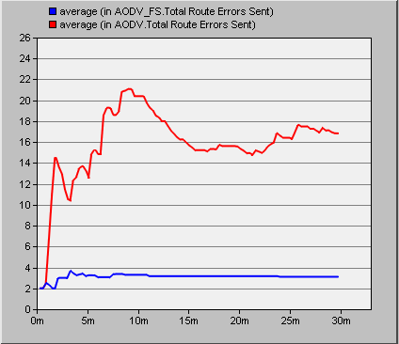
Simulation et résultat
Totale de route erreurs envoyées
Notes:
La figure illustre le taux de paquet RERR envoi dans le réseau. Nous pouvons
observer, dans ce graphe, clairement que le rapport de livraison des paquets de RERR dans AODV est plus grand que dans AODV_FS. Puisque les itinéraires dans le protocole AODV sont moins stable Par contre dans notre protocole les itinéraires sont stables.

Slide 25
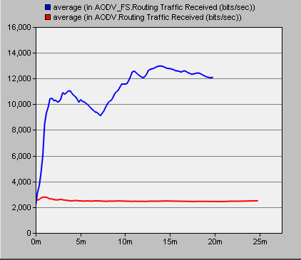
Simulation et résultat
Trafic du routage reçu
Notes:
La figure illustre le trafic de routage reçu. Nous pouvons observer que notre
Protocole présente un très grand trafic reçu par rapport au protocole AODV. Cela est dû au messages hello diffusés régulièrement par les nœuds.

Slide 26
Pour maintenir des communications stables dans les réseaux mobiles ad hoc avec une certaine qualité de service rendue aux applications, nous avons proposé une nouvelle métrique pour élire des chemins stables entre les entités communicantes. L’évaluation de l’efficacité du protocole proposé, simulé sous OPNET, comparé avec le protocole AODV, montre parfaitement bien les avantages qu’il apporte en termes de stabilité et de durabilité des itinéraires installés.
Notre proposition, peuvent être implémentés sur des protocoles de routages existants dont le but d’amélioré ces protocoles en terme de la qualité des itinéraires installés.
Conclusion et perspectives

Slide 27
Merci Pour Votre Attention
Thank You
    شكرا

